Slide 1
ГосНИИ АВИАЦИОННЫХ СИСТЕМ (ГосНИИАС)
Э.Я.Фальков
Ключевые технические проблемы интеграции БАС в гражданское воздушное пространство в мире и в Российской Федерации

Slide 2
Первоначально – о недавнем столкновении двух вертолётов авиакомпании ЮТейр.
Вертолёт с вахтовой бригадой столкнулся с вертолётом с грузом на внешней подвеске.
Погибло 18 человек.
Нижний вертолёт с бригадой не видел верхний вертолёт.

Slide 3
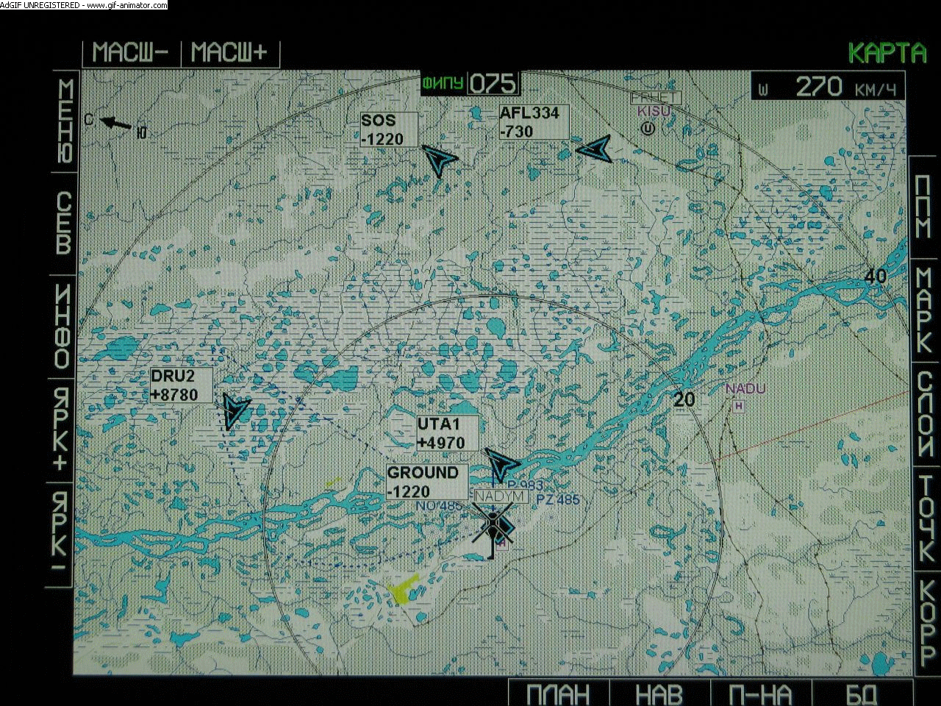
Ситуационная осведомленность экипажа:
индикация воздушной обстановки
Отметка с признаком SOS
Формуляр : позывной ВС и его ±ΔΗ
Отметки соседних ВС
Наземная станция АЗН
Масштабная метка дальности
Собственная отметка ВС
Notes:
3

Slide 4
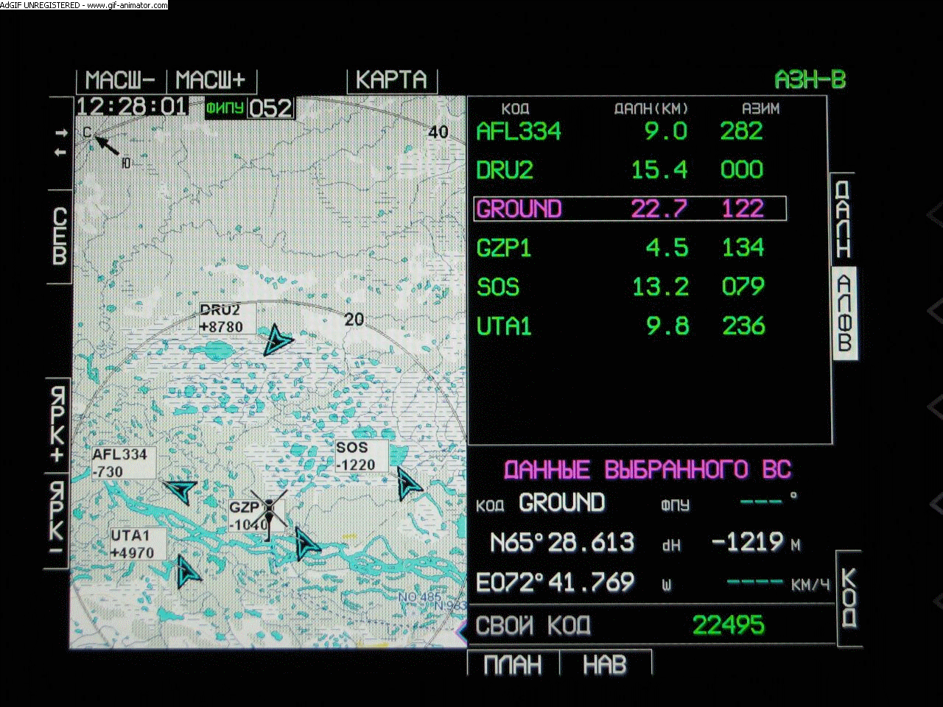
Информация по каждому воздушному судну
CALL SIGN
AZIMUTH ANGLE TO
RANGE TO
Notes:
Here you see the same data in another form. The data of positions of surrounding aircraft go both via ADS-B and TIS-B. The first column is the call sign, the second column is the distance from you to any aircraft, the third column is the azimuth angle. Pilot also sees SOS label. What it is?

Slide 5
Примыкающие применения
TIS-B (Traffic Information Service – Broadcast) - передача на борт данных о воздушной обстановке, полученных органами УВД от других систем; оборудованное АЗН-В In воздушное судно видит как оборудованные (напрямую), так и не оборудованные (через систему УВД) воздушные суда.
FIS-B (Flight Information Service – Broadcast) - передача на борт данных о погоде и аэронавигационной информации в текстовом или графическом виде. (оперативно-тактическая информация)
A-SMGCS – передача на борт информации о движении ВС и других транспортных средств на аэродроме. (взаимодействие с различными видами вооруженных сил)
DGNSS - прием от наземной станции АЗН-В сигнала достоверности спутникового сигнала и дифференциальных поправок для обеспечения точности навигации.
Реализация канала связи пилот-диспетчер (CPDLC) (пилот – руководитель полетов), а также пилот-авиакомпания (АОС) (пилот – командный пункт).
Обеспечение поисково-спасательных операций.
Решение проблемы вихревой безопасности.

Slide 6
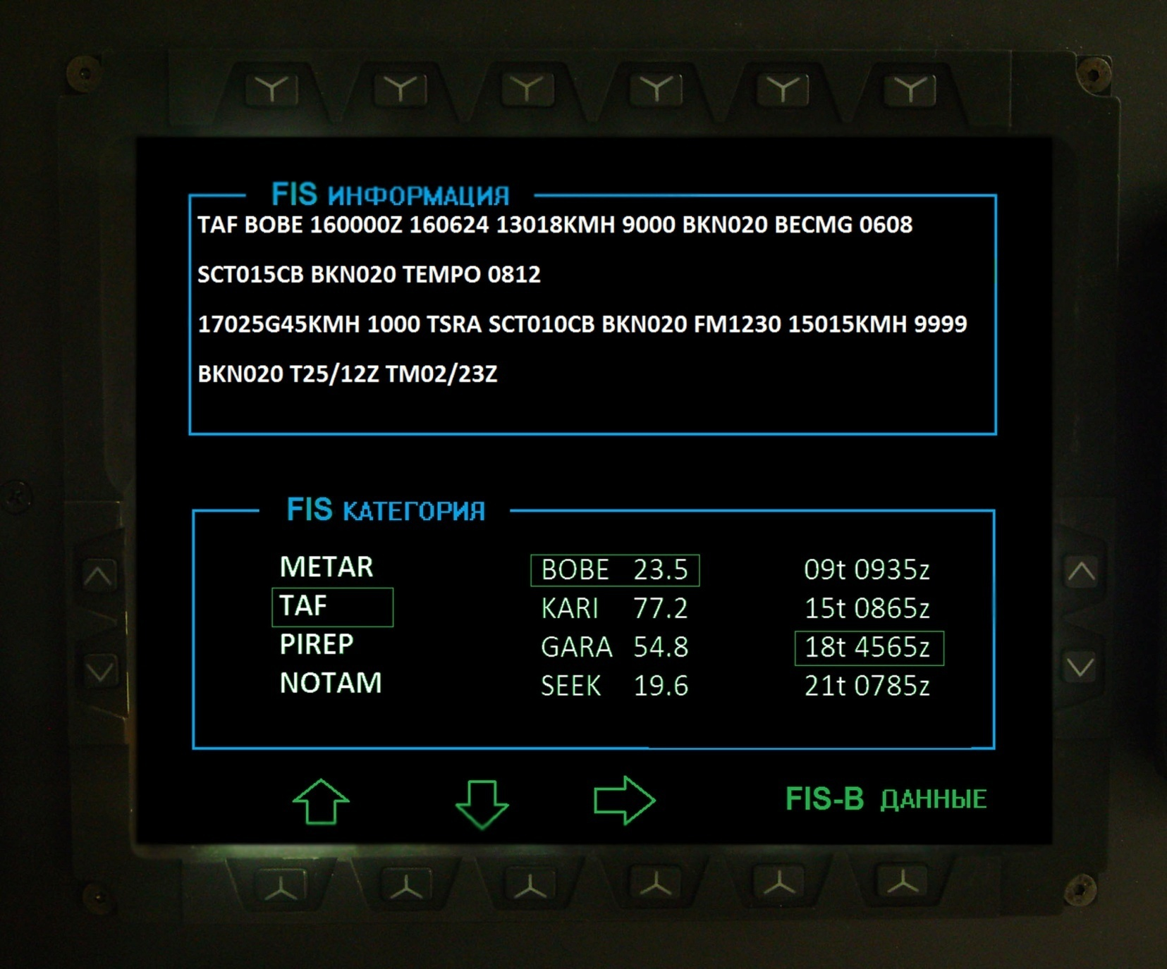
FIS-B: метеоинформация в текстовом виде

Slide 7
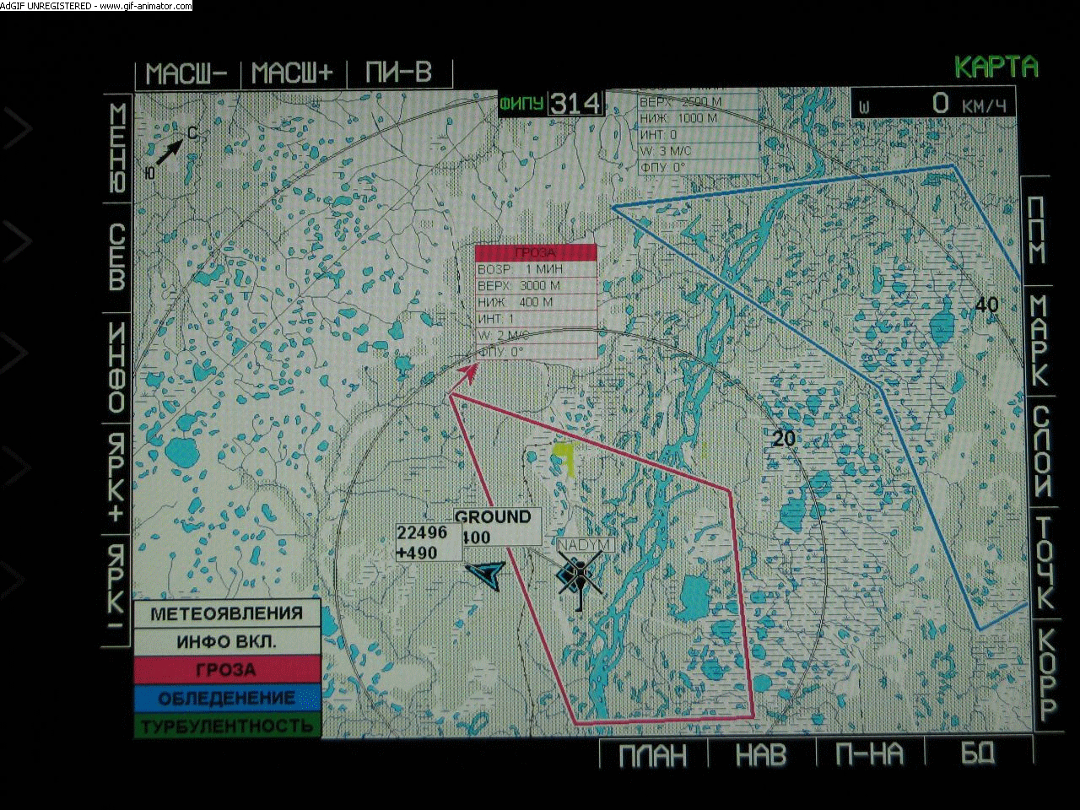
FIS-B: метеоинформация в графическом виде
Notes:
Or in graphics. Here you see contours of thunderstorms or icing or turbulence, and pilot should avoid these dangerous areas.

Slide 8
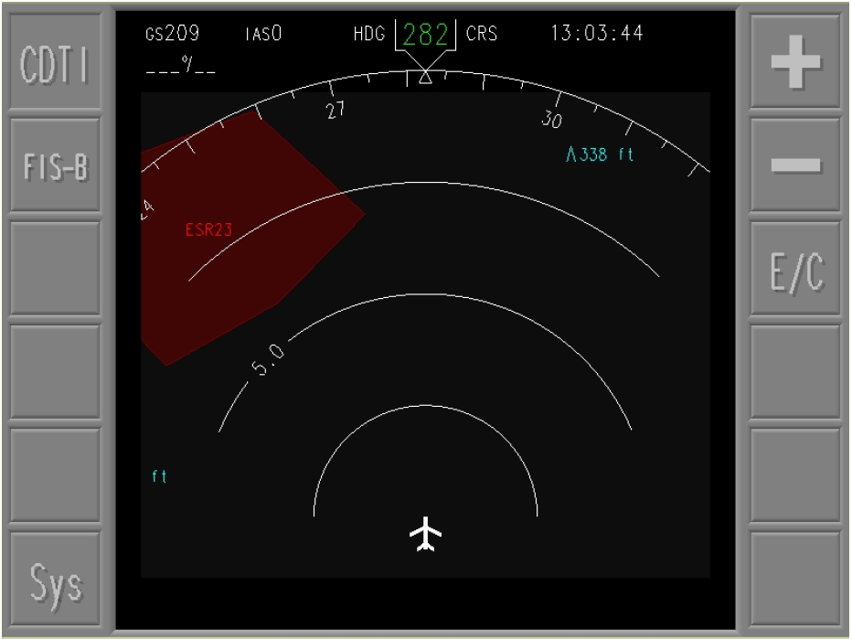
FIS-B: аэронавигационная информация

Slide 9
Реализация АЗН-В в Российской Федерации осуществлялась в соответствии с Программой «Внедрение средств вещательного автоматического зависимого наблюдения (2011 - 2020 годы)», утвержденной Минтрансом России 19 мая 2011 г.

Slide 10
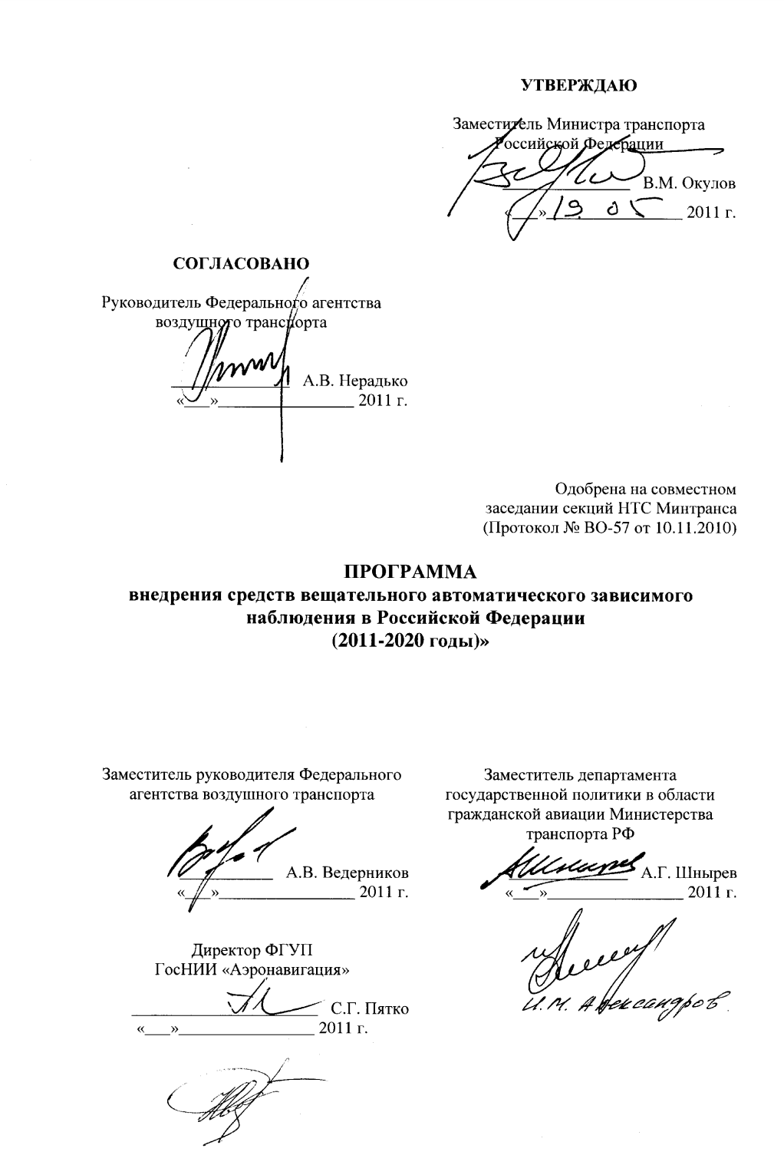

Slide 11
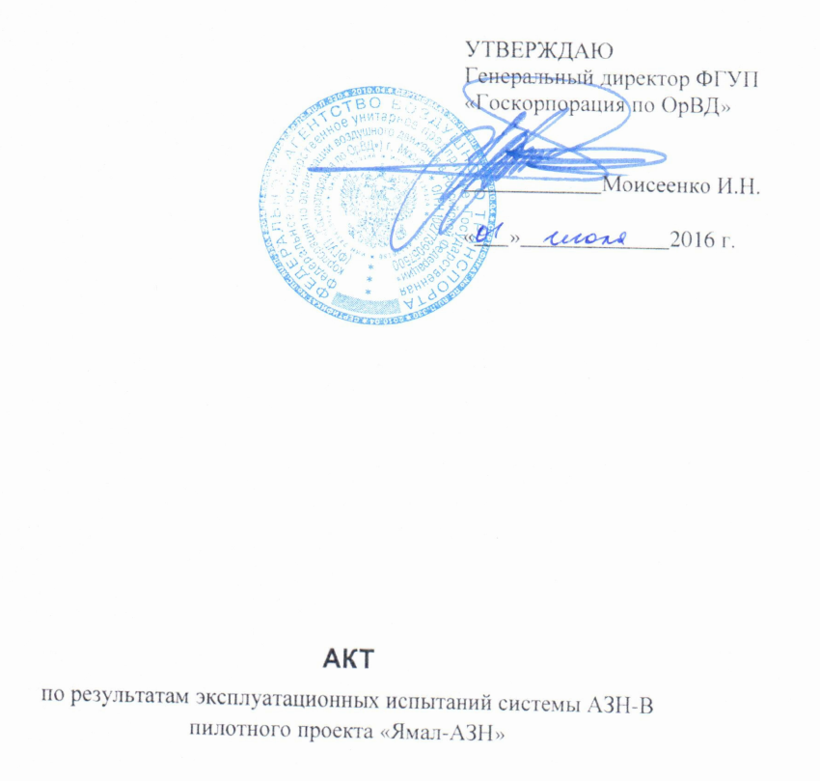

Slide 12
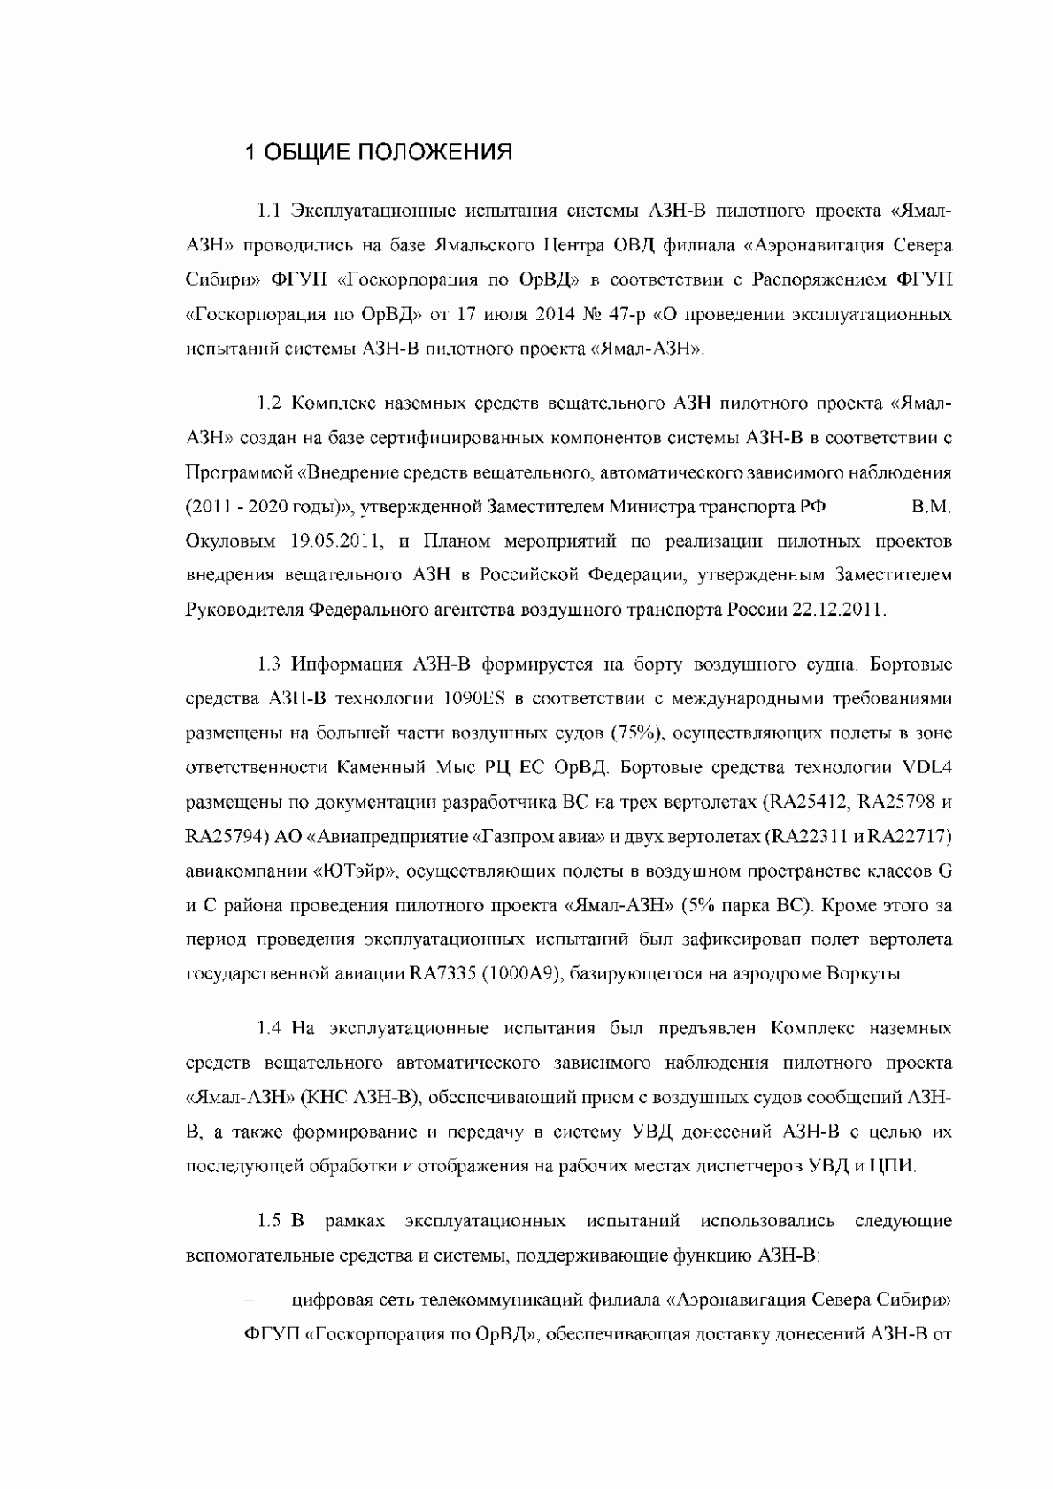
Из акта испытаний – объекты испытаний

Slide 13
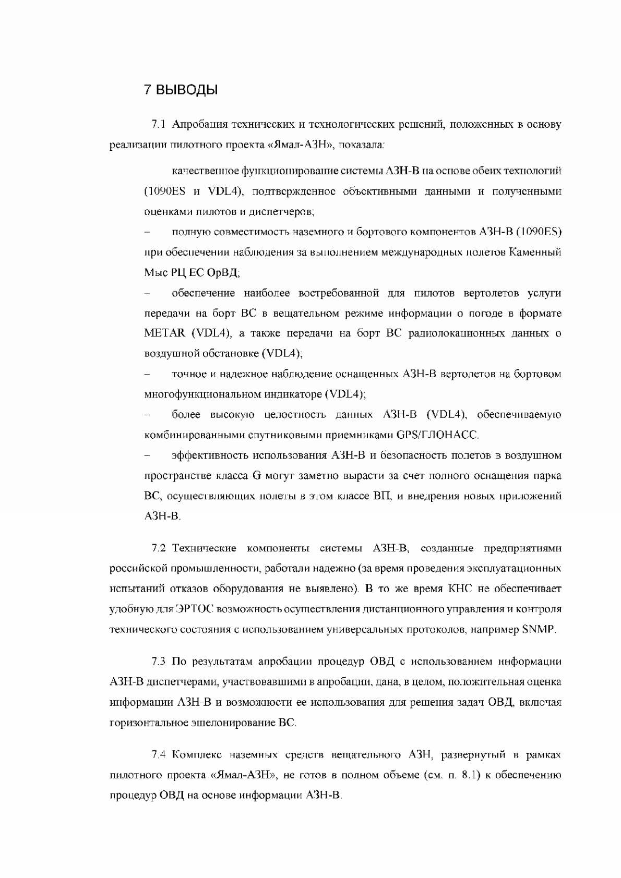
Из акта испытаний - Выводы

Slide 14
Тем не менее …
Решением Минтранса хорошо себя показавшая технология была для гражданской авиации в 2017 г. прекращена в угоду псевдо-единому стандарту 1090 ES; между тем из-за отсутствия ситуационной осведомлённости гибнут люди;
Принятие указанного решения базировалось на фальсификации понятия единого стандарта для АЗН-В и явилось техническим подлогом;
Авиация ФСБ и ФСО категорически используют VDL-4;
Для беспилотников технология 1090 ES абсолютно бесперспективна и загоняет внедрение беспилотников в общее воздушное пространство в России в тупик.

Slide 15
Вернёмся к беспилотникам. Существующая ситуация в мире
В настоящее время широко используемые и отвечающие всем стандартам ИКАО технические средства организации полётов пилотируемой авиации оказываются недостаточными для интеграции БАС в общее воздушное пространство.
Отсутствие нормативно-правовой базы и норм лётной годности БАС объясняется в первую очередь отсутствием приемлемых технических решений.

Slide 16
Состояние вопроса интеграции БАС в гражданское воздушное пространство в мире и а Российской Федерации
Мир: стандарты ИКАО не ранее 2020 г., в то же время нет единого понимания в решении узловых технических вопросов: наблюдение, управление, BRLOS, DAA, security, … беспилотников много – решения нет;
Россия: по сравнению с миром – беспилотников очень мало, но технические пути решения организации полётов БАС в общем воздушном пространстве по существующим стандартам ИКАО, EUROCAE, ETSI – неоднократно продемонстрированы
Как объяснить? – Используются различные технические решения и различные стандарты

Slide 17
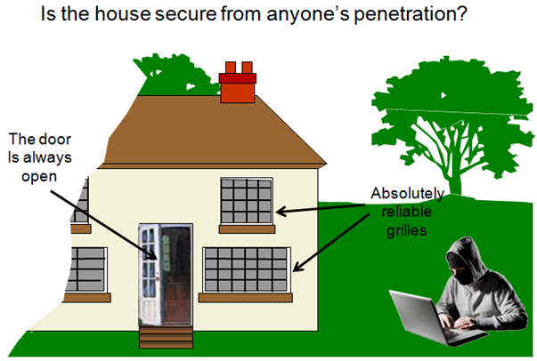
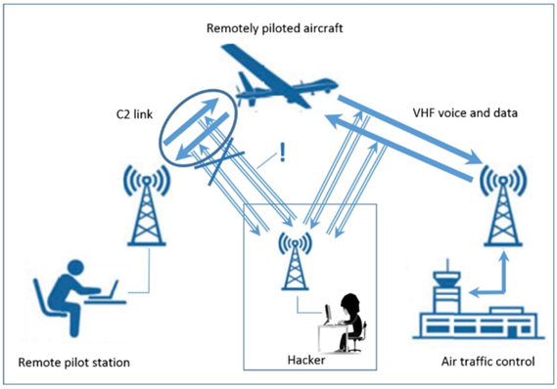
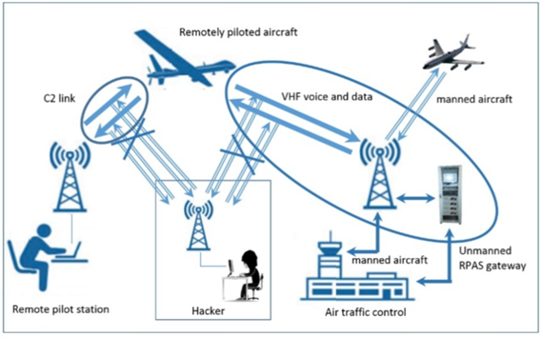
Состояние со стандартами по кибербезопасности на июнь 2018 г

Slide 18
НАБЛЮДЕНИЕ
Стандартное наблюдение беспилотного воздушного судна (БВС) системой УВД (борт-земля):
- вторичная радиолокация (ВРЛ);
мультилатерация (МПСН);
автоматическое зависимое наблюдение радиовещательного (АЗН-В) и контрактного (АЗН-К) типов.
Для наблюдения БВС пилотом ВРЛ и МПСН неприемлемы.
Наблюдение «борт - борт» с обеспечением ситуационной осведомлённости пилотов: только наблюдение типа АЗН.

Slide 19
АЗН-В – какое?
БВС должно также наблюдаться станцией внешнего пилота (СВП). С позиции СВП методы ВОРЛ и МПСН не применимы.
Остаётся только какое-либо АЗН.
Линии передачи данных (ЛПД) – кандидаты для АЗН-В:
- 1090 ES;
- УКВ ЛПД режима 4 (VDL-4).
Согласно Руководству по авиационному по наблюдению ICAO Doc 9924 2017 г., АЗН-В на базе 1090 ES по причинам кибербезопасности без поддержки ВРЛ и/или МПСН для наблюдения борт-земля использовано быть не может;
Валидация данных АЗН-В/1090 для применений борт-борт с использованием TCAS возможна на ограниченных расстояниях (~ 40 км) и для ограниченной номенклатуры взаимодействующих воздушных судов, не для взаимодействия БАС-вертолёт, БАС-АОН, БАС-БАС.

Slide 20
Основные технические проблемы при внедрении БАС в гражданское воздушное пространство
Опасность потерять связь с воздушным судном; связь должна быть устойчивой к разного рода сбоям
Связь в условиях отсутствия прямой радиовидимости
Предупреждение столкновений в воздухе - Detect And Avoid (некий аналог TCAS)

Slide 21
БАС: множественность путей доставки информации
Одним из важных моментов обеспечения интеграции ДПАС в гражданское воздушное пространство является требование к надёжности связи между СВП и ДПВС. Когда какое-либо ДПВС способно быть соединёнными со своей СВП не только напрямую, но также и через некоторые другие пути с заданными характеристиками по надёжности связи, робастность функционирования БАС в гражданском воздушном пространстве существенно повышается.
Когда какое-либо ДПВС способно получать данные не только от своей СВП и передавать данные не только о собственном ДПВС, фактически предоставляется функция ретранслятора в режиме переприёма через ДПВС. В этом случае СВП может посылать командный сигнал для модификации поведения своего ДПВС не только напрямую, но и с помощью одного или более ДПВС, действующих как находящаяся в воздухе ретрансляционная станция/станции.
Вместо ДПВС могут применяться и другие ВС, если они оснащены надлежащими приёмопередатчиками ЛПД С2.

Slide 22
Самоорганизующаяся сеть в воздухе
При получении информации от окружающих ВС, использовании этой информации для собственной ситуационной осведомлённости и самоэшелонирования (фактически являющегося фундаментом для построения последующих систем Detect and Avoid), передаче данных о собственном положении и передаче (при необходимости) полученных данных на все оборудованные ВС, СДП и УВД, ДПВС будет действовать как узел воздушной сети.
Одно из важных свойств такой сети – робастность (повышенная устойчивость к помехами и к различного рода сбоям). ДПВС может получать управляющие сигналы/посылать статусную информацию не только напрямую от/к своей СДП, но и через находящиеся поблизости ДПВС или другие оборудованные ВС (действующих как ретрансляционные станции), при необходимости, несколькими дополнительными путями.
Воздушная сеть должна удовлетворять ряду требований, это же соответственно относится и ЛПД С2.

Slide 23
12-я аэронавигационная конференция Монреаль, 19-30 ноября 2012 г.
Доклад комитета конференции по пункту 1 повестки дня
«Рекомендация 1/10. Автоматическое зависимое наблюдение – самоорганизующиеся беспроводные сети передачи данных.
ИКАО рассмотреть вопрос использования самоорганизующихся беспроводных сетей передачи данных на основе технологии VDL режима 4, принимая во внимание:
a) возможные технические преимущества;
b) возможность удовлетворения какой-либо насущной эксплуатационной потребности;
c) влияние на мировой парк воздушных судов с точки зрения аспектов разработки и переоснащения».

Slide 24
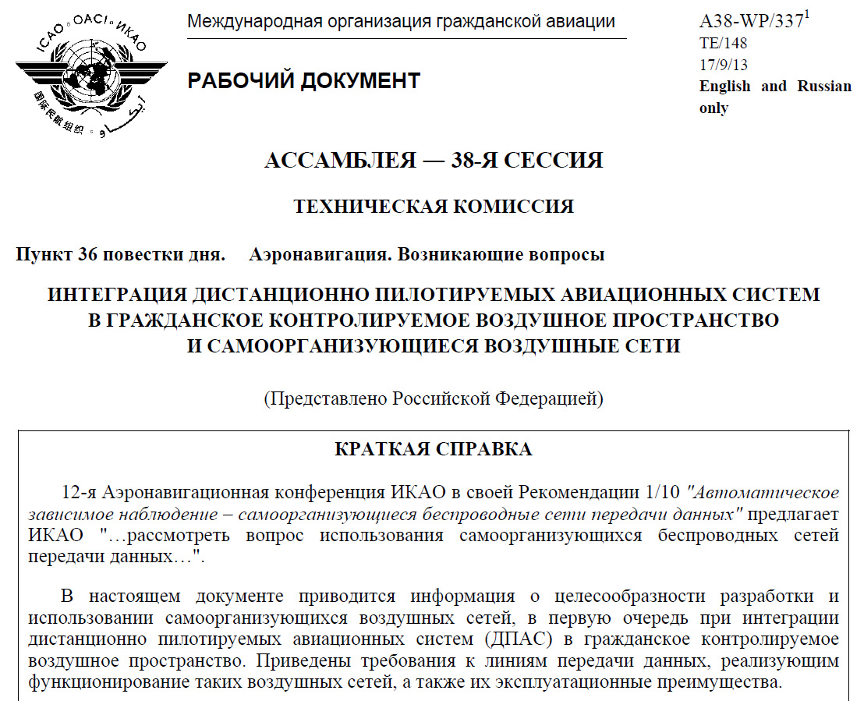

Slide 25
Потенциально похожие аварии будут иметь место в процессе вхождения БАС в общее воздушное пространство, если не будут разработаны и внедрены надёжные методы и средства организации совместных полётов пилотируемых и беспилотных воздушны судов, закреплённых в нормативно-правовой базе.
Не будут приняты приемлемые технические решения – не будет никакой дорожной карты Аэронета
Между тем уже несколько лет Минтранс России, Минпромторг России, Ассоциация Аэроне не принимают никаких мер по выходу из тупика

Slide 26
Ближайшие задачи
Выдача Минтрансом/cогласование с Минпромторгом требований к принципам и параметрам технических средств для интеграции БАС в гражданское воздушное пространство на базе требований/полутребований ИКАО
Промышленность: разработка, верификация и сертификация технических средств (нормативно-техническая база)
Минтранс: контрольные испытания и утверждение нормативно-правовой базы выполнения совместных полётов пилотируемых и беспилотных систем в общем воздушном пространстве

Slide 27
Спасибо за внимание!
Falkov@gosniias.ru

